Slide 1
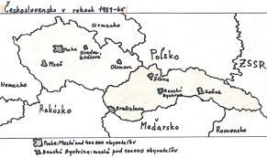
HISTÓRIA SLOVENSKA

Slide 2
Kmene Slovanov
Kmene Slovanov sa usádzajú na
území Slovenska.

Slide 3
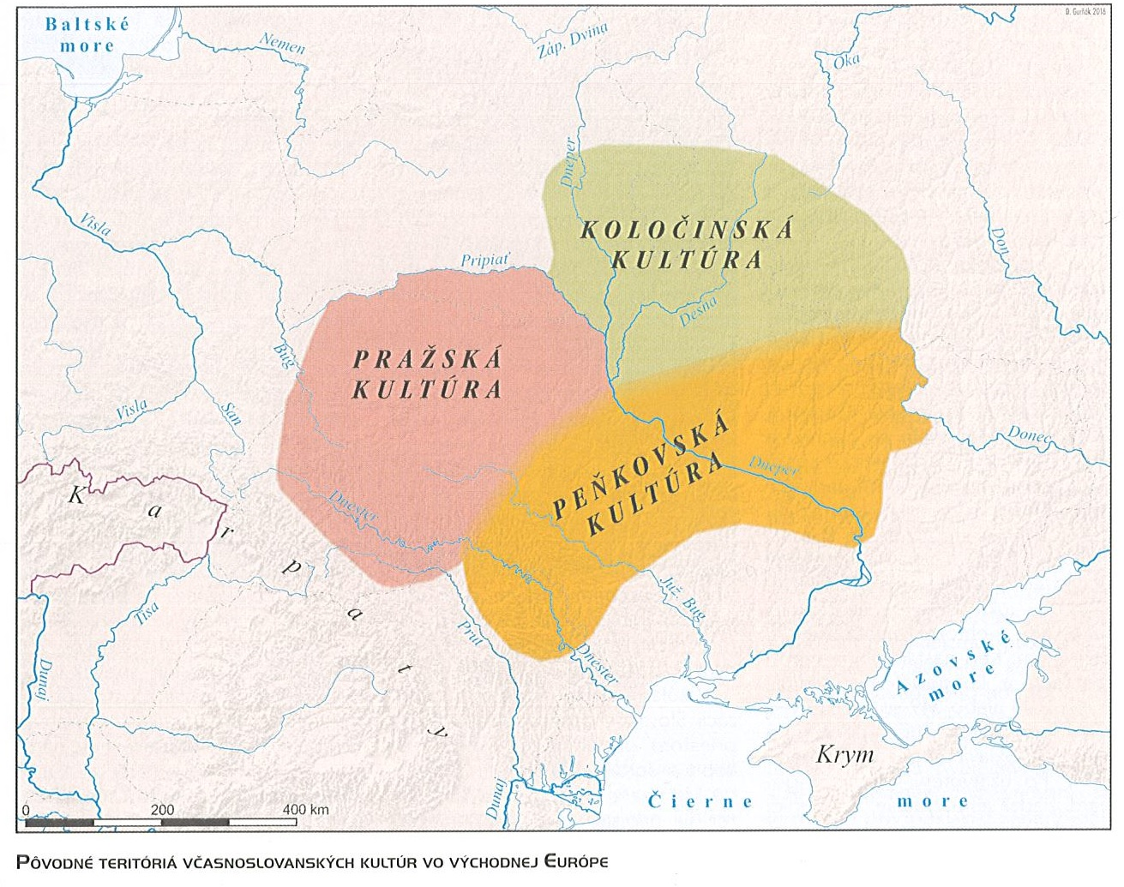
Kmene Slovanov

Slide 4
Veľkomoravská ríša
Kmene Slovanov sa spájali a vznikla
Veľkomoravská ríša.

Slide 5
Uhorsko
Veľ. ríša sa neubránila
a bolo z nej Uhorsko.

Slide 6
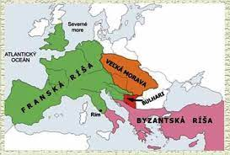
Veľkomoravská ríša

Slide 7
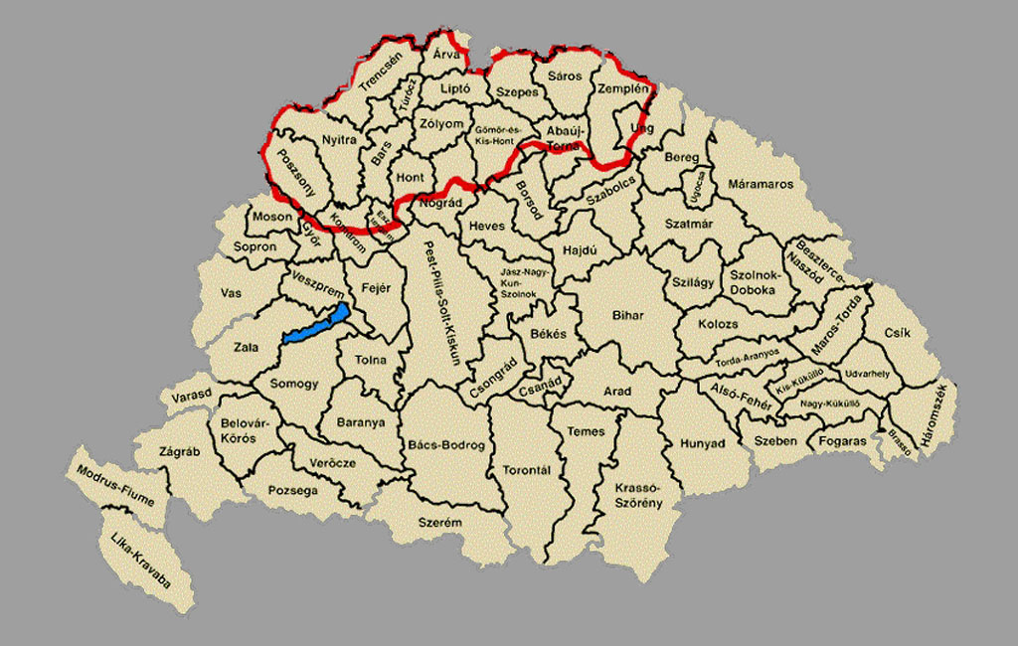
Uhorsko

Slide 8
Tatári
Uhorsko obsadzovali Tatári.

Slide 9
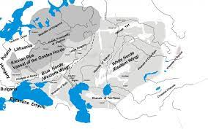
Tatári

Slide 10
Turci
potom začali obsadzovať Uhorsko
Turci.

Slide 11
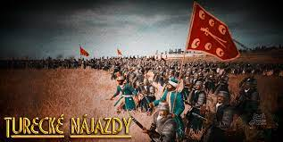
Turci

Slide 12
Mária Terézia
Bola uhorská kráľovná

Slide 13
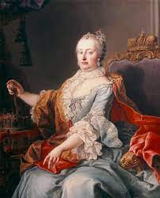
Mária Terézia

Slide 14
Slovenský jazyk
Slovenský jazyk bol vymyslený Ľudovítom
Štúrom.

Slide 15
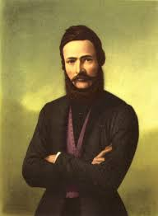
Slovenský jazyk

Slide 16
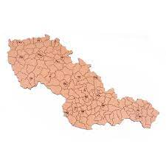
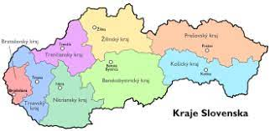
Českosl. a Slovensko

Slide 17
Ahojte!
DOVIDENIA!!!

